Slide 1
בס"ד
הקשר הרב דורי
סיפורו של סבי, אשר אוחנה
שנת לידה : 1945
ארץ לידה : מרוקו
שנת עליה : 1956
מחנך: הרב גולדשמיד, ביה"ס "אהבת ישראל", תשע"ז

Slide 2
סבי, אשר אוחנה
שר הדתות
בממשלת אריאל שרון

Slide 3
סבא מספר: חיינו במרוקו בכפר קטן בגודל של מושב, שמנה בערך כ-60 משפחות כפר היה מוקף בכפרים של ערביים כמו גטו. היו לנו שני בתי כנסת ובכל בית כנסת היה רב מלמד. בבית הכנסת היינו לומדים מהבוקר עד לערב. בית הכנסת היה מרכז תורני בפני עצמו והיהודים היו מתפרנסים מחוץ לכפר. בכפר לא הייתה עבודה ולכן היינו מתפרנסים מחוץ לכפר בערים הגדולות. עסקנו בעיקר ממסחר. היו תושבים שעזבו את בתיהם למשך מספר ימים לטובת המסחר, וכמובן שבשבת היו באים לביתם כדי להיות עם המשפחה.

Slide 4
שירותי דת ולימודי יהדות במרוקו
חיי היהודים בכפר היו עצמאיים וקיימו את שרותי הדת ללא הפרעה מהשכנים הערביים ומהשלטון.
מאוחר יותר קרוב לשנות ה50 הקימו בכפר את בית ספר "אליאנס" בו למדו צרפתית וגם את מקצועות הליב"ה, אבל עיקר החינוך היה דתי-תורני ורוב שעות הלימוד במשך היום הם רק לימודים תורניים.
לאחר שנות ה50 היה קשה יותר ליהודים מצד שכניהם הערביים ולכן כל היהודים נדדו לערים הגדולות לפני עלייתם ארצה.
.

Slide 5
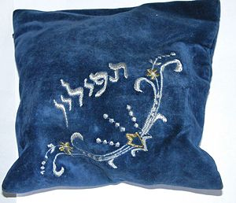
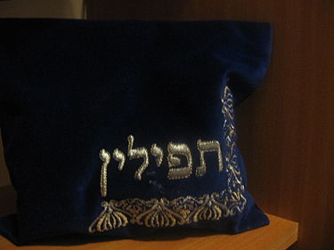
סבא עולה לארץ ישראל
העלייה הגדולה הייתה בשנת 56 שבה עלו רוב היהודים ממרוקו לארץ ישראל. בשנה זו הייתי בגיל 11, למדתי קרוא וכתוב בעברית רהוטה במרוקו ולכן בארץ שיבצו אותי בכיתה ו' על פי רמת הידיעות שלי.
במרוקו לא כולם זכו ללמוד במוסדות חינוך תורניים, והיו קשיים רבים כדי לשמור על אורח חיים דתי.

Slide 6
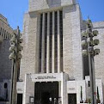
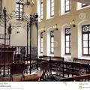
סבא זוכה בהקמת שירותי דת בארצנו הקדושה
ברוך ה', בארץ המצב טוב מאוד גם אז בשנות החמישים ובוודאי היום.
אני אף זכיתי לתרום את חלקי לשירותי הדת בכך ששימשתי כשר הדתות בממשלת אריאל שרון ז"ל והשתדלתי לפעול להקמת בתי כנסיות ומקוואות בכל הארץ ואפילו בישובים קטנים.

